Slide 1
«Сказка про букву К» Приключения Котобаса

Slide 2
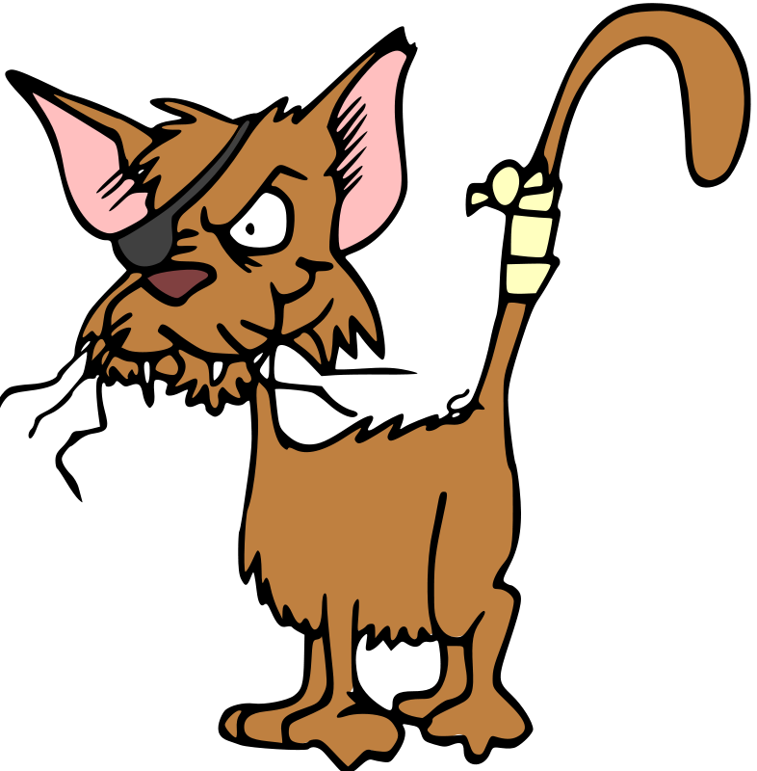
Однажды в королевстве котов и кошек появился КОТ
Ростом он был с комод
Усищи с аршины.
Глазищи с кувшин
Хвост трубой
Сам рябой
А звали его КОТОБАС

Slide 3
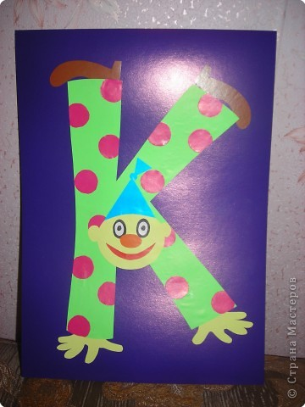
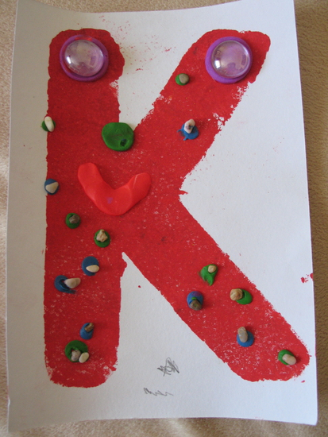
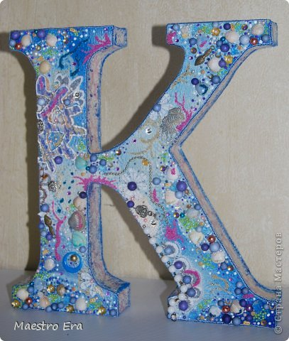
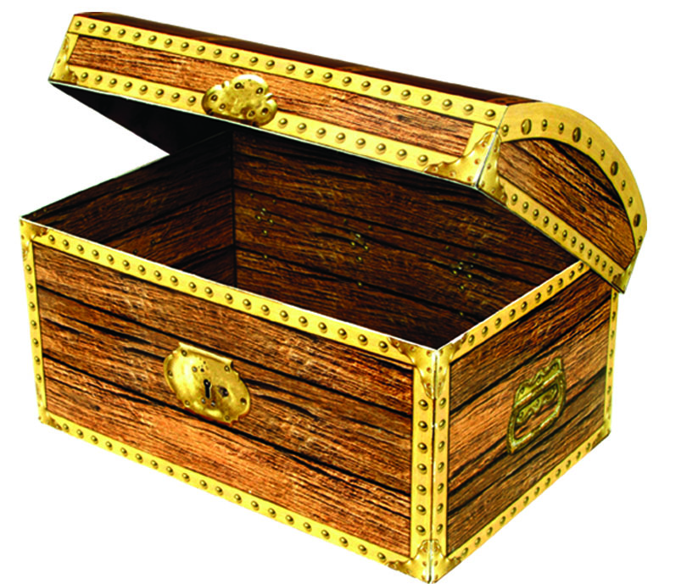
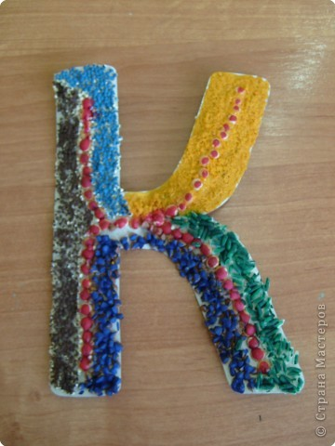
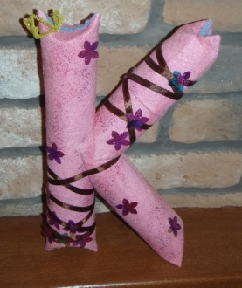
У Котобаса характер был непростой:
Капризный, коварный, крутой.
Проснувшись в плохом настроении,
Решил устроить представление:
Спрятать буквы К скорей,
Вот такой он был злодей!

Slide 4
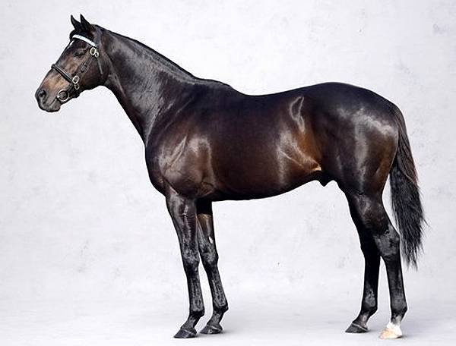
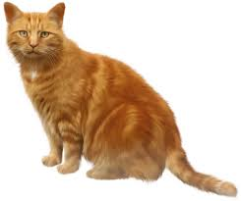
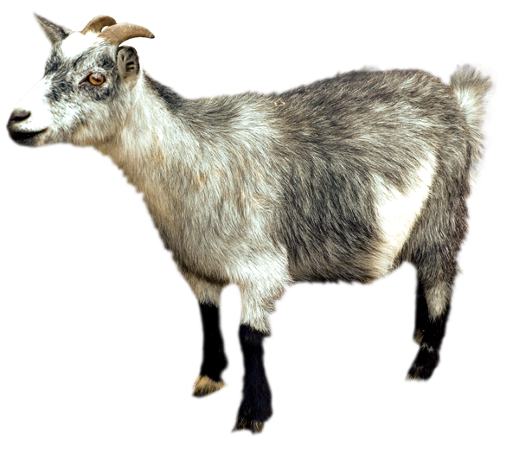
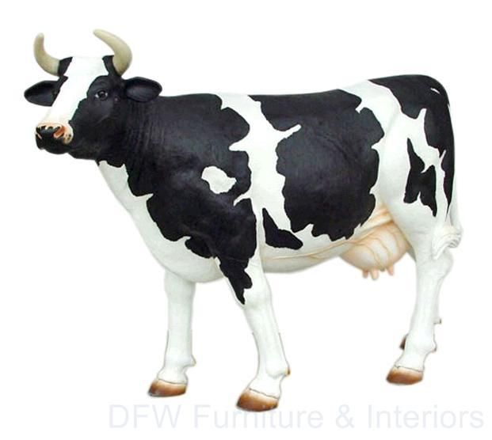
В королевстве начался кавардак.
Никто никого не поймет никак.
Потеряли смысл слова
Из них исчезла буква К.
• ОНЬ
• ОТ
• ОЗА
• ОРОВА

Slide 5
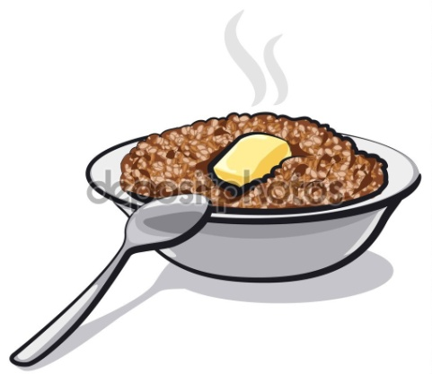
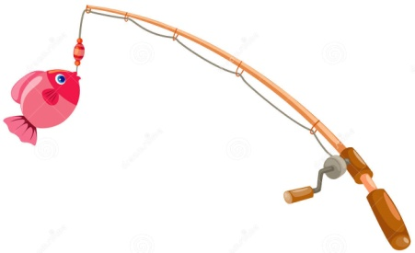
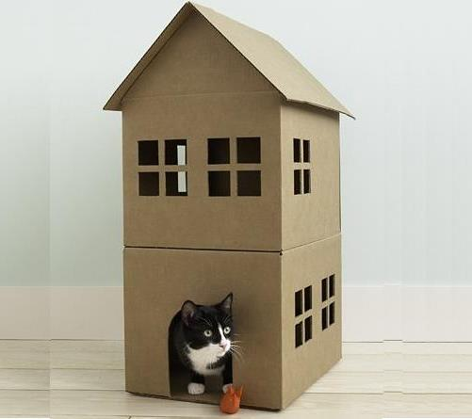
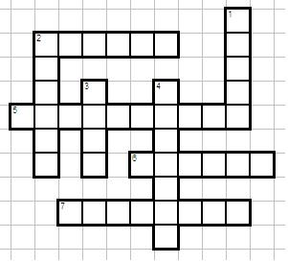
Три известных мудрых кота,
Пришли на помощь: спасать слова!
- Для этого мы придумали план,
Как Котобаса исправить нам.

Slide 6
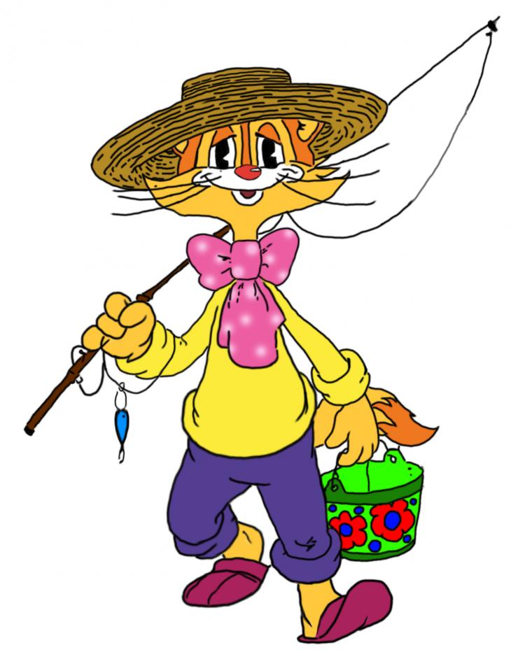
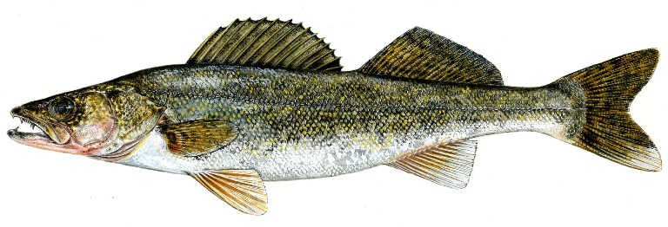
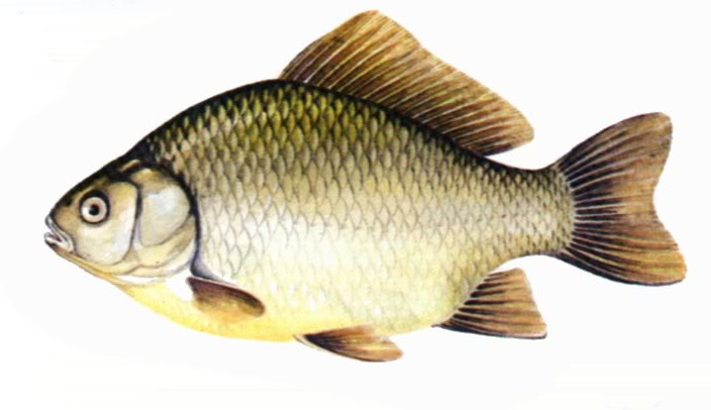
Кот Леопольд пригласил Котобаса на рыбалку.
- Помощь мне твоя нужна:
Рыбку верно назови
Место звука [К] определи
Со схемой слова подружи
•
 | •
 |  | •

Slide 7
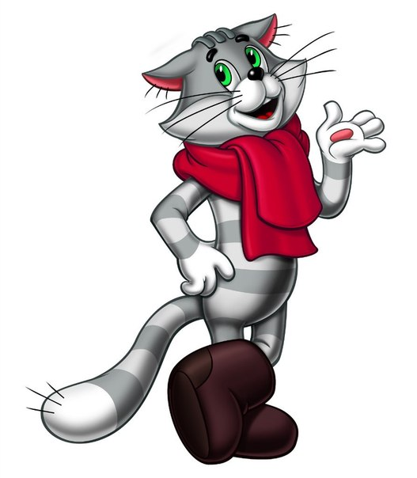
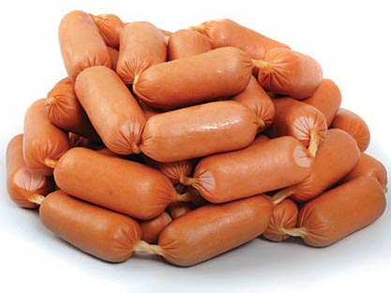
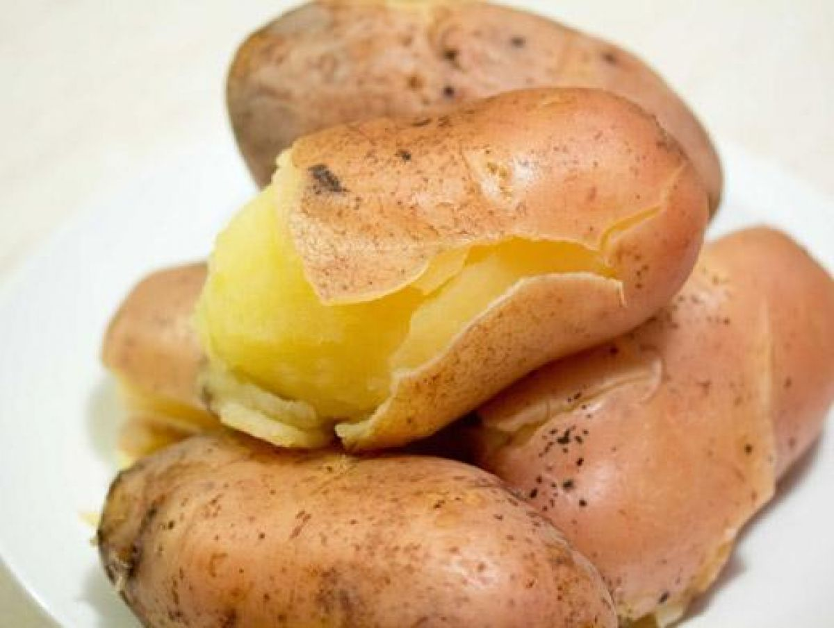
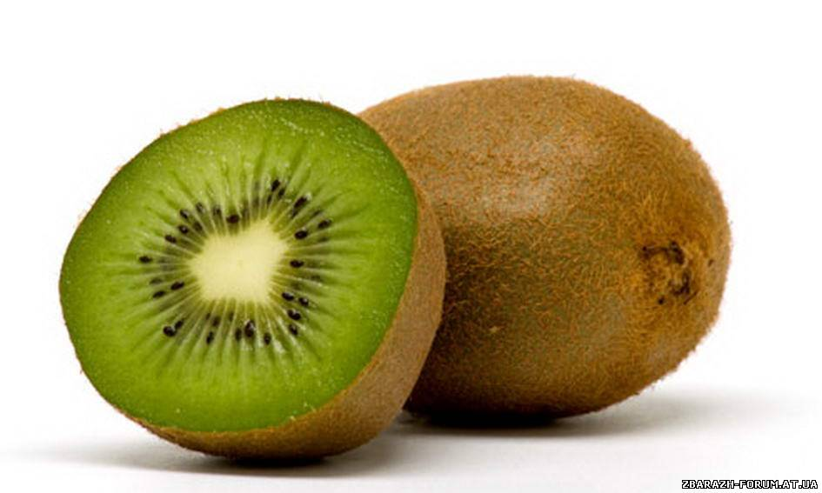
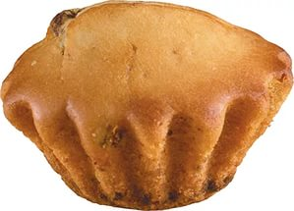
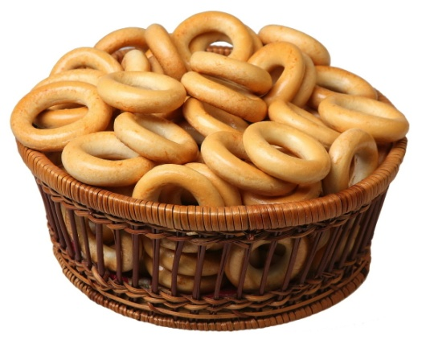
А кот Матроскин пригласил Котобаса на завтрак.
- Помощь мне твоя нужна,
Есть продукты у меня:
На подносы разложи
Где [К] и [К’] определи.

Slide 8
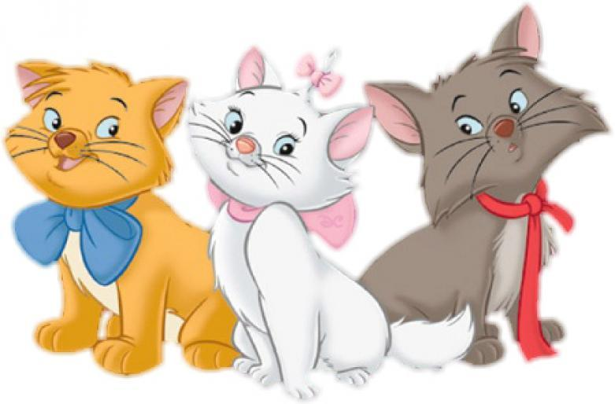
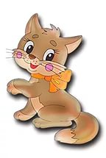
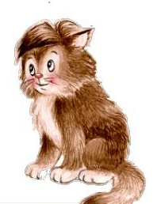
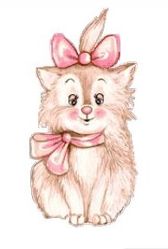
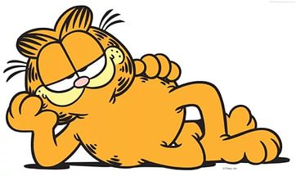
По дорожке кот идет
Вдруг он видит поворот
За поворотом стоит дом
Кто живет в доме том?
Кот-кошка-котенок-котята-котище

Slide 9
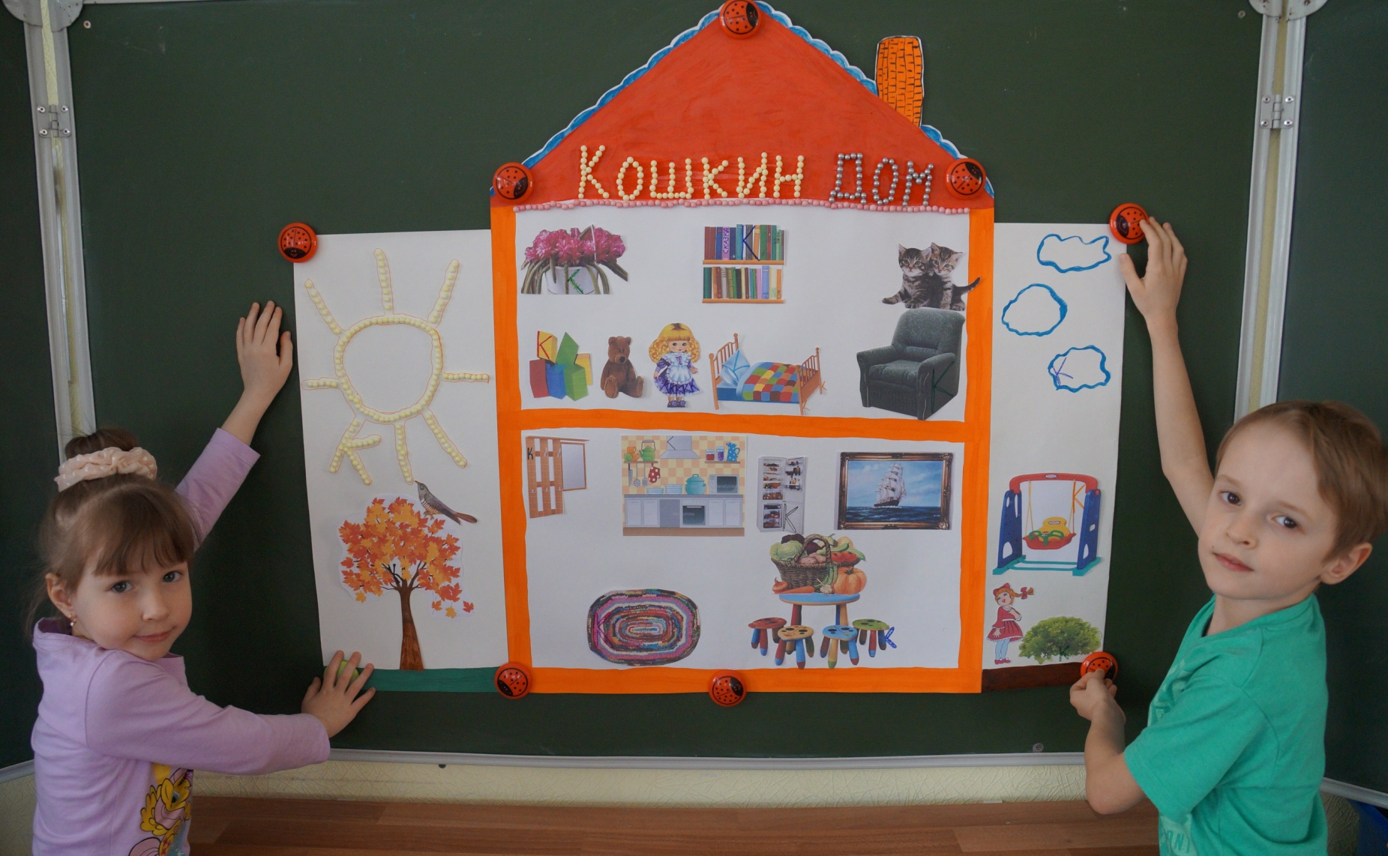
Вот беда, так беда!
Поломались все слова.
В них пропала буква К.
- Котобас, помоги!
Букву К нам верни!

Slide 10
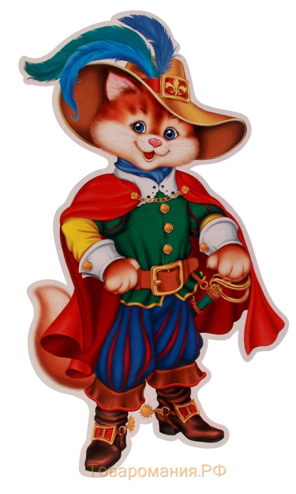
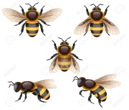
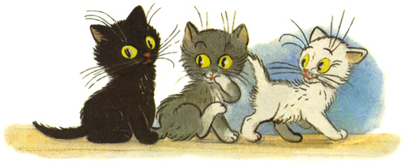
В гостях у Кота в сапогах
Котобас удивлялся не раз.
Умный кот любил загадки
Предлагал найти отгадки.
к
К
к
К
Три
Ж

Slide 11
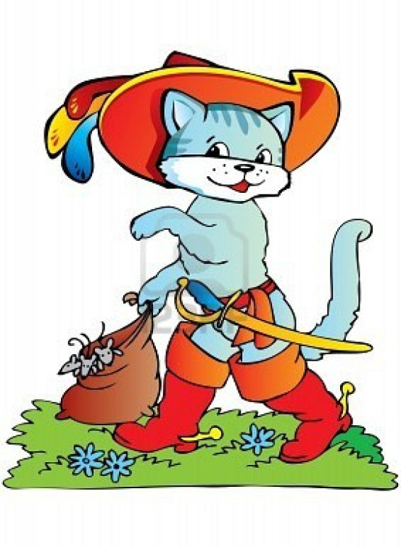
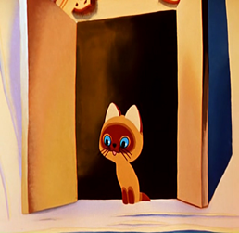
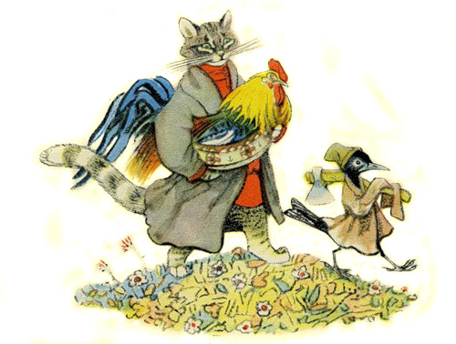
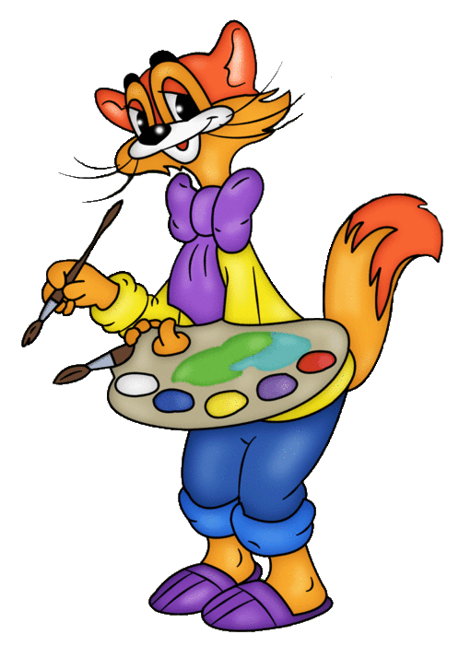
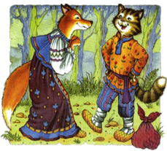
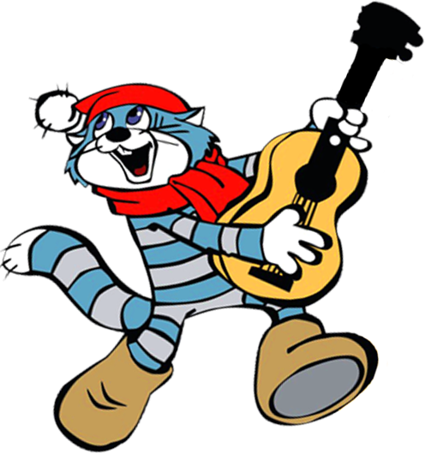
Три известных и мудрых кота
Котобасу сказали тогда:
- Ты теперь не Котобас
Будешь Барсиком у нас.
Ошибки ты исправил,
И букву К вернул.
Теперь друзьями будем
Откроем тайны слов
И вместе прочитаем
Все сказки про котов.

Slide 12
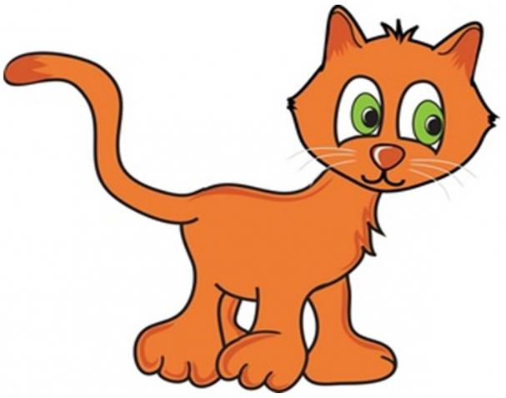
Вот и сказочке конец,
А кто слушал – молодец!

